Slide 1
Chap12. 데이터 정의어
DDL(DATA DEFINITION LANGUAGE)
CREATE,ALTER,DROP명령어

Slide 2
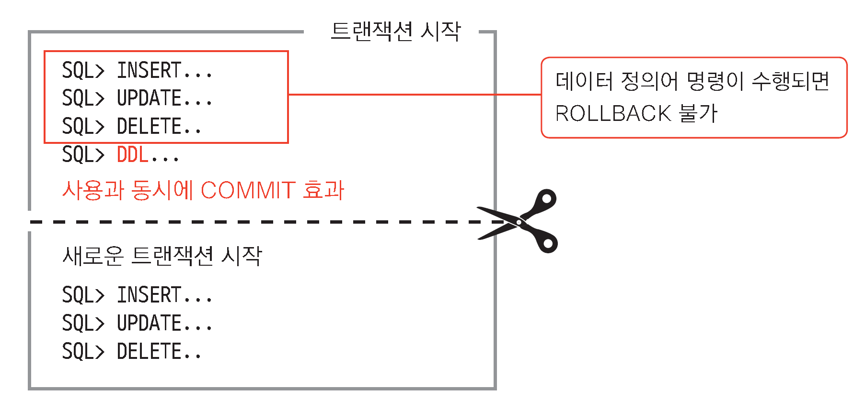
12-1 객체를 생성, 변경, 삭제하는 데이터 정의어
데이터 정의어를 사용할 때 유의점
AUTO COMMIT

Slide 3
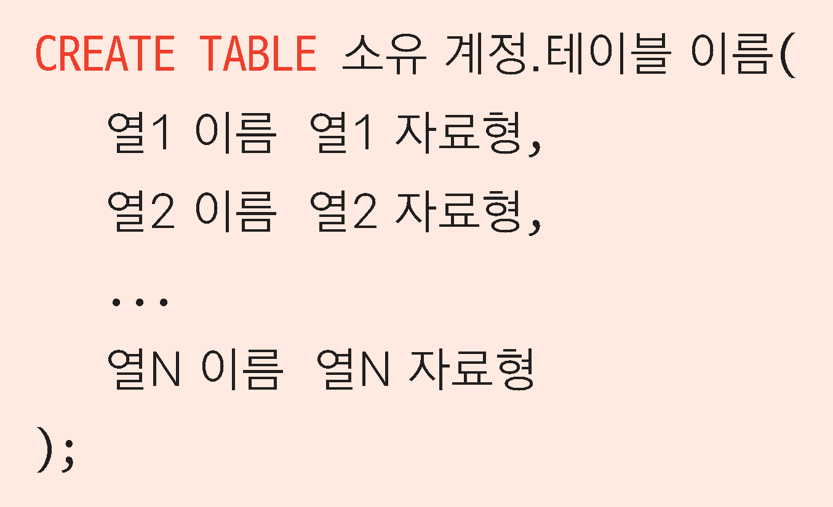
12-2 테이블을 생성하는 CREATE
기본 형식
소유계정을 생략하고 테이블이름을 사용하면 접속한 계정 소유의 테이블 만듬

Slide 4
테이블 이름은 문자로 시작(숫자 안됨)
테이블 이름은 30자(영어, 한글은 15자) 이내
같은 계정에 중복되는 테이블은 안됨
특수문자는 _ , $, # 만 가능
키워드는 사용 못함

Slide 5
12-2 테이블을 생성하는 CREATE
컬럼, 자료형을 각각 정의하여 테이블 생성
기존 테이블 열 구조와 데이터를 복사하여 새 테이블 생성하기
SELECT문 사용
기존 테이블 열 구조와 일부 데이터만 복사하여 새 테이블 생성하기
SELECT문에 WHERE절 사용
기존 테이블의 열 구조만 복사하여 새 테이블 생성하기
조건식이 항상 false인 WHERE절 사용

Slide 6
자료형을 각각 정의하여 새테이블 만들기 >실습 12-1
CREATE TABLE EMP_DDL( EMPNO NUMBER(4), ENAME VARCHAR2(10), JOB VARCHAR2(9), MGR NUMBER(4), HIREDATE DATE, SAL NUMBER(7,2), COMM NUMBER(7,2), DEPTNO NUMBER(2)); DESC EMP_DDL; --NUMBER(7, 2)에서 7은 총자리수, 2는 소수점 자리수(쉼표는 제외) --DATE는 길이 지정 불필요하므로 ( )없음
SQL DEVELOPER의 기능을 활용하여 GUI로 만들기도 가능하며, 스트립트로 만드는 습관을 들이는 것이 좋다 (타 언어 내에서 SQL을 사용할 때, 이렇게 작성하는 방법밖에 없기 때문이다.)

Slide 7
기존 테이블 열 구조와 데이터를 복사하여 테이블 생성
서브쿼리 사용시 AS키워드 사용
실습 12-2 CREATE TABLE DEPT_DDL AS SELECT * FROM DEPT;
DESC DEPT_DDL;
실습 12-3 SELECT * FROM DEPT_DDL;

Slide 8
기존 테이블 열구조와 일부데이터만 복사하여 테이블생성 WHERE절을 사용
실습 12-4 CREATE TABLE EMP_DDL_30 AS SELECT * FROM EMP WHERE DEPTNO = 30; SELECT * FROM EMP_DDL_30;

Slide 9
기존 테이블의 열구조만 복사하여 새 테이블 생성 WHERE 1 <> 1사용 > 실습 12-5 CREATE TABLE EMPDEPT_DDL AS SELECT E.EMPNO, E.ENAME, E.JOB, E.MGR, E.HIREDATE, E.SAL, E.COMM, D.DEPTNO, D.DNAME, D.LOC FROM EMP E, DEPT D WHERE 1 <> 1; SELECT * FROM EMPDEPT_DDL;

Slide 10
12-3 테이블을 변경하는 ALTER
ADD : 테이블에 열 추가
RENAME : 테이블의 열 이름 변경
MODIFY : 테이블의 열 자료형을 변경
DROP : 테이블의 특정 열을 삭제
ALTER용 테이블 만들기 > 실습 12-6 CREATE TABLE EMP_ALTER AS SELECT * FROM EMP; SELECT * FROM EMP_ALTER;

Slide 11
테이블에 열추가하는 ADD ALTER TABLE 테이블명 ADD 컬럼명 데이터형
실습 12-7 ALTER TABLE EMP_ALTER ADD HP VARCHAR2(20); SELECT * FROM EMP_ALTER;

Slide 12
테이블 열이름 변경 하는 RENAME ALTER TABLE 테이블명 RENAME COLUMN 원컬럼명 TO 변경 컬럼명
실습 12-8 ALTER TABLE EMP_ALTER RENAME COLUMN HP TO TEL; SELECT * FROM EMP_ALTER;

Slide 13
테이블 열의 자료형을 변경하는 MODIFY ALTER TABLE 테이블명 MODIFY 컬럼명 데이터형(길이)
실습 12-9 ALTER TABLE EMP_ALTER MODIFY EMPNO NUMBER(5); DESC EMP_ALTER;

Slide 14
테이블의 특정열을 삭제하는 DROP ALTER TABLE 테이블명 DROP COLUMN 컬럼명;
실습 12-10 ALTER TABLE EMP_ALTER DROP COLUMN TEL; SELECT * FROM EMP_ALTER;

Slide 15
12-4 테이블 이름을 변경하는 RENAME
RENAME
RENAME 테이블명 TO 새테이블명;
변경 후 본래의 테이블 이름은 사용 불가
실습 12-11 RENAME EMP_ALTER TO EMP_RENAME;
실습 12-12 DESC EMP_ALTER; --사용 불가
실습 12-13 SELECT * FROM EMP_RENAME;

Slide 16
12-5 테이블의 데이터를 삭제하는 TRUNCATE
TRUNCATE TRUNCATE TABLE 테이블명;
WHERE절을 사용하지 않은 DELETE문
(DML이므로 ROLLBACK, COMMIT 가능)
테이블의 전체 데이터를 삭제
DDL문이므로 ROLLBACK 불가
실습 12-14 TRUNCATE TABLE EMP_RENAME; SELECT * FROM EMP_RENAME;

Slide 17
12-6 테이블을 삭제하는 DROP
DROP DROP TABLE 테이블명
테이블과 저장된 데이터 모두 삭제
실습 12-15 DROP TABLE EMP_RENAME;
실습 12-16 DESC EMP_RENAME;

